Slide 1

Android – многозадачная ОС
Позволяет запускать много приложений, которые остаются в памяти, пока она не закончится. Допускается работа нескольких приложений одновременно. Когда ОЗУ кончается – закрываются наименее используемые приложения. За это в Android отвечает механизм под названием lowmemorykiller

Slide 2
Services
В Android элементом многозадачности выступают службы. Они делают запрос к системе на выделением необходимым им ресурсов. Этот запрос носит название «процессорный wakelock»

Slide 3
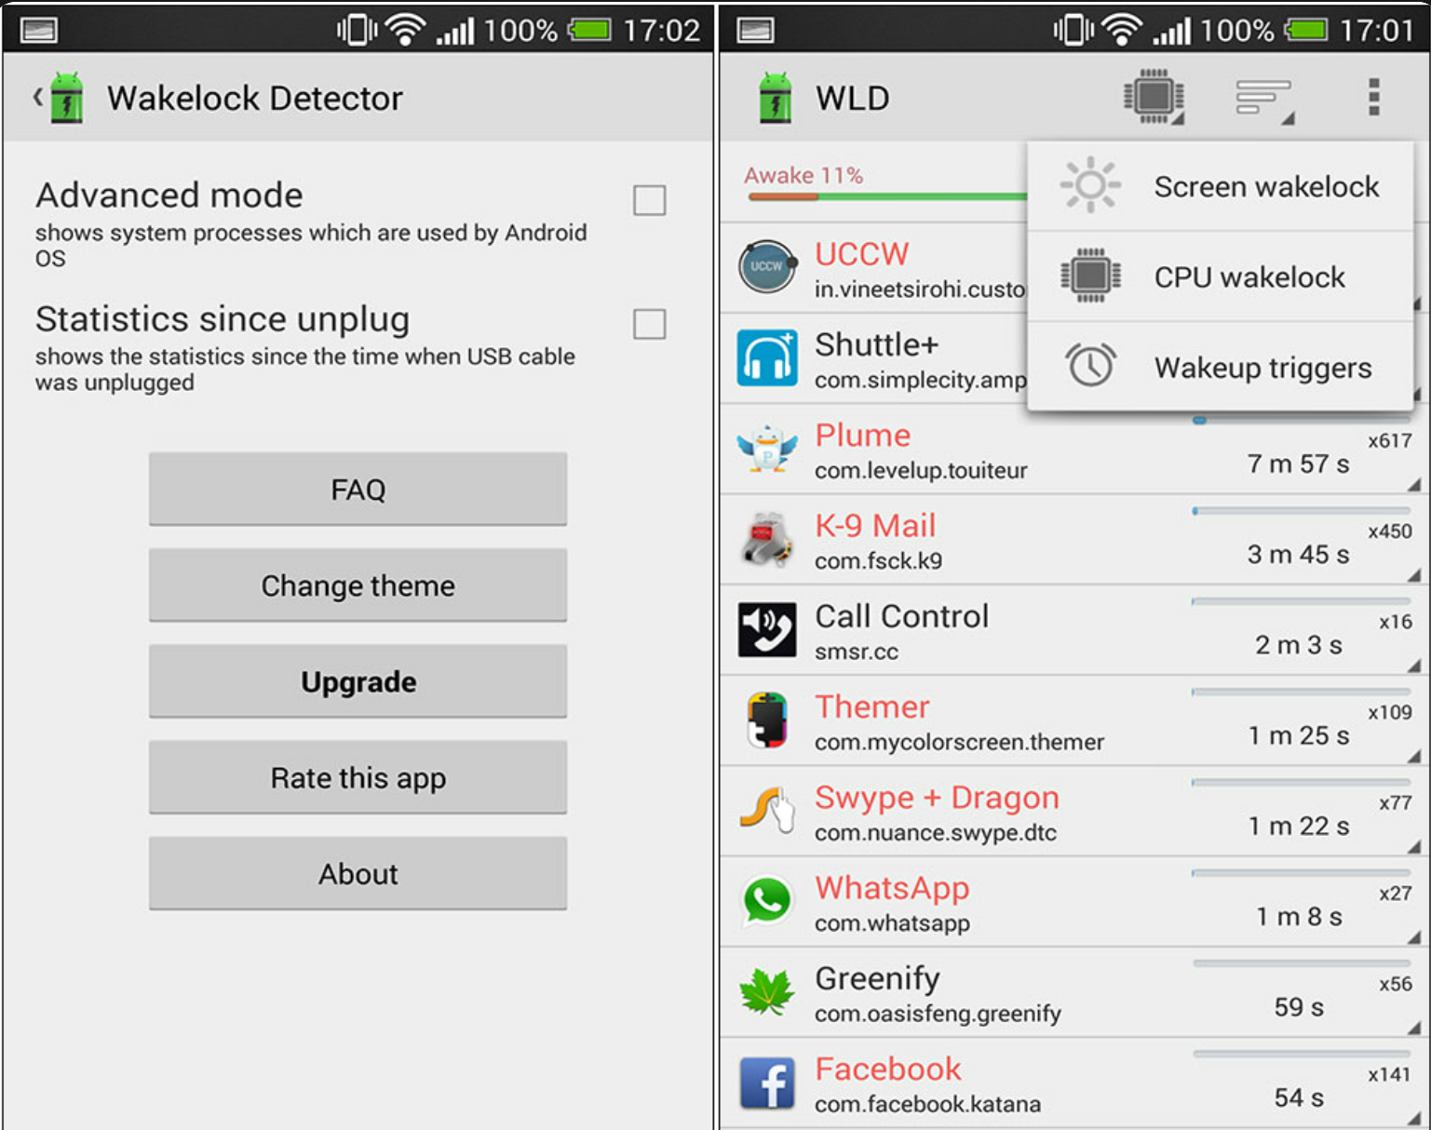
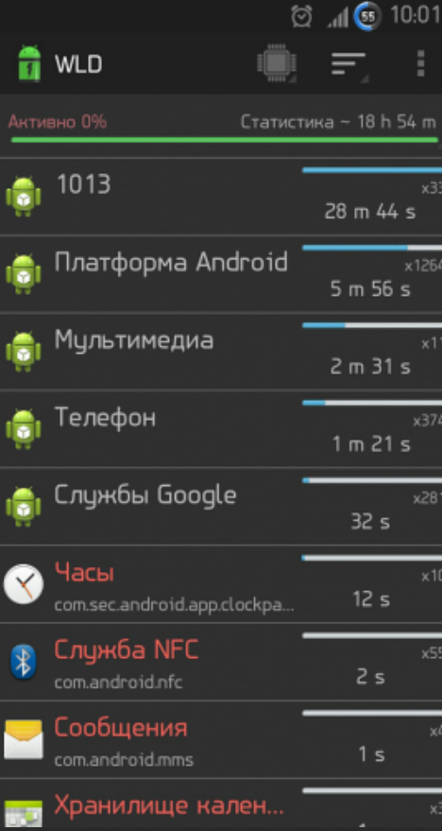

Slide 4
Инструмент мощный и полезный, однако сильно влияет на энергоэффективность устройства. Чем больше приложений – тем больше служб, работающих в фоне (механизмы поддержания жизненного цикла приложения, например). Проблема оставалась нерешённой до появления Android 8.0

Slide 5

Начиная с этой версии была запрещена работа фоновых служб с некоторыми исключениями. Приложение в некоторых случаях, например когда оно находится на экране, может запускать службы, но Android прибьет их после ухода приложения в сон. Видимые пользователю службы разрешены. Это так называемый foreground service – служба, которая видна в панели уведомлений и имеет иконку в статусбаре.

Slide 6
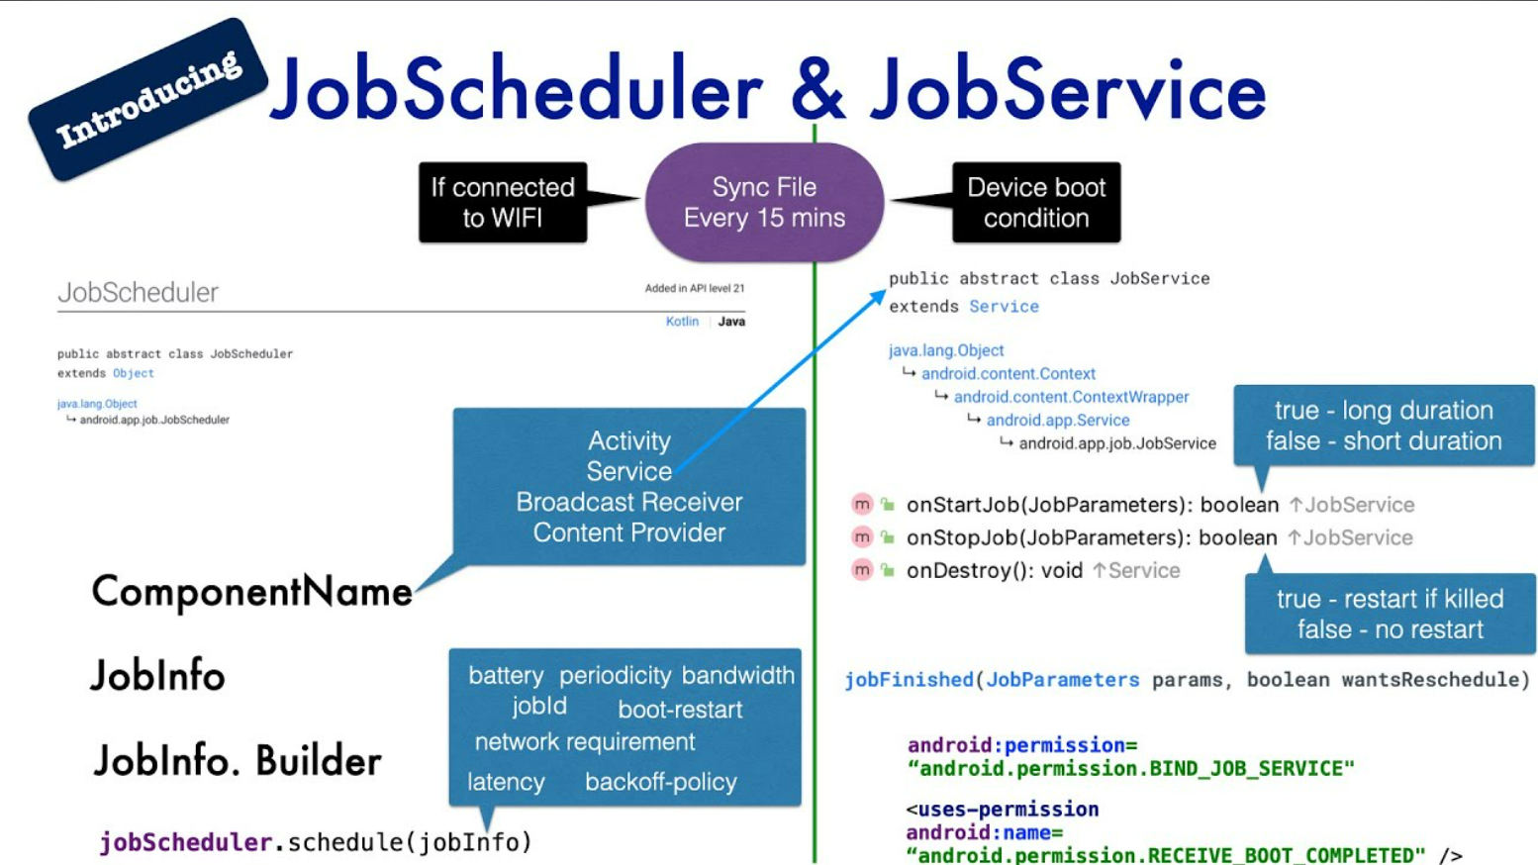
Что делать при необходимости запуска фоновых служб? Для этого существует JobScheduler

Slide 7

По умолчанию все приложения устанавливаются в папку data и имеют доступ только к своему каталогу

Slide 8
Это делается для того, чтобы приложения не могли иметь доступ к тому «чего видеть не должны»
Для общения друг с другом приложения используют IPC-механизм Binder, требующий авторизацию на выполнение каких-либо действий. С его помощью система может оповестить приложение о системных событиях (СМС, звонок, зарядка устройства и т.д.)

Slide 9
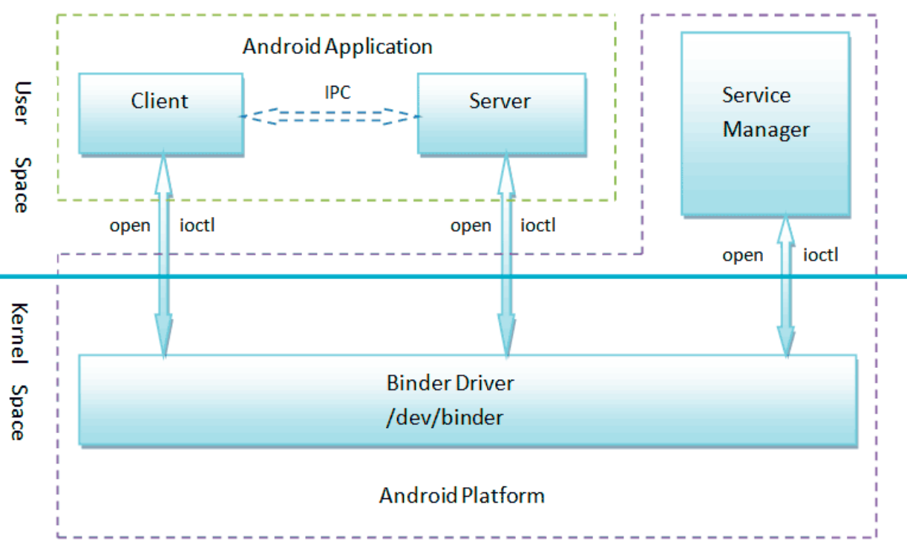

Slide 10
Система оповещений базируется на Intent
Механизм, реализованный поверх Binder и предназначенный для обмена информацией между приложениями и запуска компонентов приложений. С помощью интентов можно оповещать приложения о событиях, попросить систему открыть приложение для обработки определенных типов данных (например, чтобы открыть определенную страницу в браузере, достаточно послать широковещательный интент со ссылкой на страницу, и на него откликнутся все приложения, способные отображать веб-страницы, либо только браузер по умолчанию) или просто запустить компонент того или иного приложения.

Slide 11
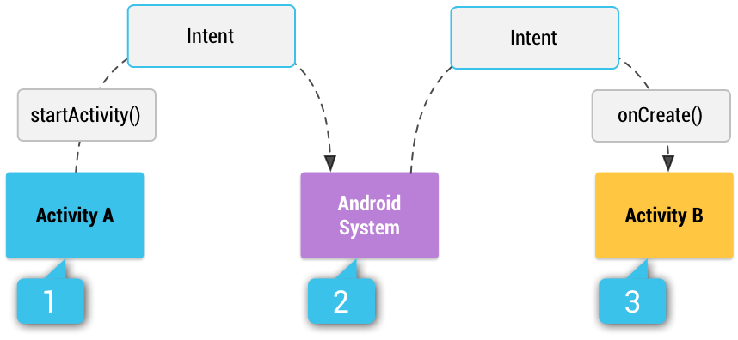

Slide 12
По началу существовала проблема интентов – для отправки уведомления о событиях приложениям их необходимо запустить. Но, при наличии нескольких десятков приложений на устройстве это очень затратно по ресурсам и энергопотреблению. Google исправила это недоразумение опять же в Android 8.0. Теперь приложения могут регистрировать обработчики широковещательных интентов только во время своей работы (за небольшими исключениями).

Slide 13
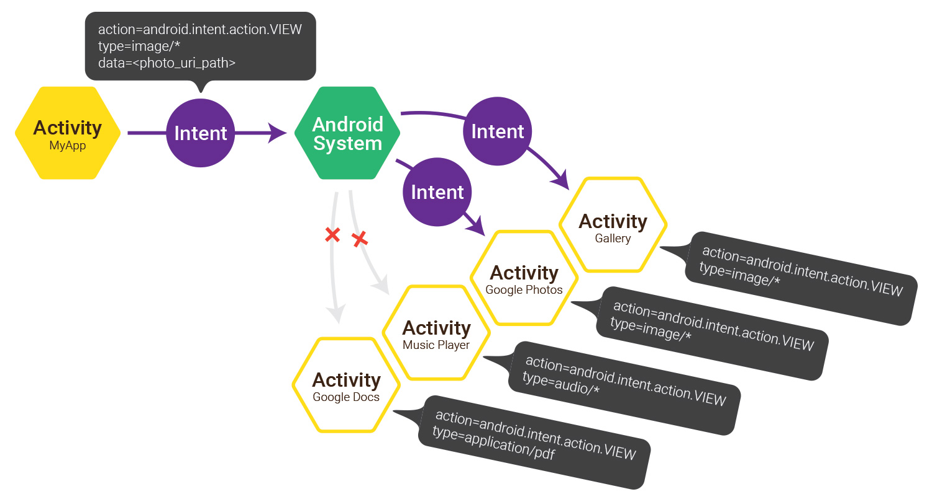

Slide 14
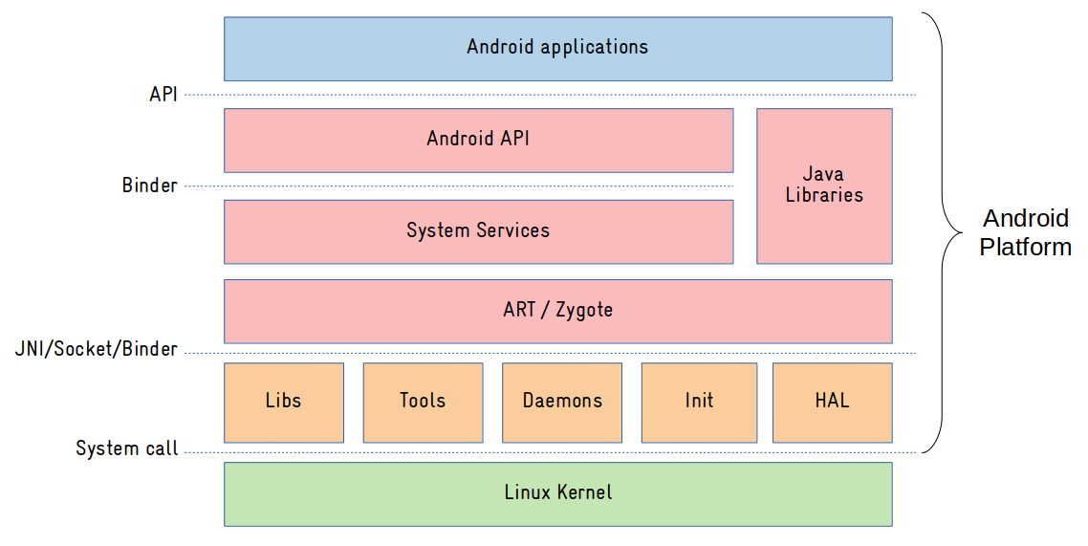

Slide 15
Android API: Android API представляет набор различных классов и интерфейсов, которые разработчики могут использовать для создания приложений под Android. Этот API предоставляет функциональность для работы с различными аспектами устройства, такими как экран, камера, сеть и т. д.
Java Libraries: Android разработан на основе языка программирования Java, поэтому в разработке Android-приложений широко используются стандартные библиотеки Java. Java-библиотеки предоставляют общие функции и инструменты для работы с данными, структурами и многими другими аспектами программирования.
System Services: Системные сервисы представляют собой компоненты Android-системы, которые предоставляют различные службы и функциональность для приложений. Некоторые из таких системных сервисов включают службу управления уведомлениями, службу местоположения, службу управления энергопотреблением, службу управления базами данных и другие.
Art/Zygote: Art (Android Runtime) и Zygote являются частями Android-системы, отвечающими за выполнение кода приложений. Art является виртуальной машиной времени выполнения, которая преобразует байт-код приложения в машинный код и выполняет его. Zygote - это процесс-предок, который создает и запускает процессы приложений.
Libs/Tools/Daemons/Init/HAL: В Android присутствуют различные библиотеки (libs) и инструменты (tools), которые обеспечивают дополнительную функциональность и помогают разработчикам создавать и отлаживать приложения. Демоны (daemons) - это фоновые процессы, которые работают в операционной системе Android и выполняют различные задачи, такие как управление сетью или обработка событий. Init - это процесс инициализации, который запускается при загрузке системы и запускает различные компоненты Android. HAL (Hardware Abstraction Layer) - это слой абстрагирования от аппаратного обеспечения, который обеспечивает интерфейсы для взаимодействия с аппаратными компонентами устройства, такими как камера, датчики и др.
Linux Kernel: Linux-ядро является основой операционной системы Android. Оно обеспечивает аппаратную абстракцию, управление памятью, устройствами ввода-вывода и другие низкоуровневые функции. Ядро взаимодействует с аппаратной частью устройства и предоставляет интерфейсы для взаимодействия с высокоуровневыми компонентами Android.

